Slide 1
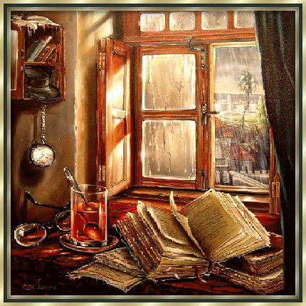
TESTAMENTO
DE
MR. ANTHONY
Avanço
Automático

Slide 2

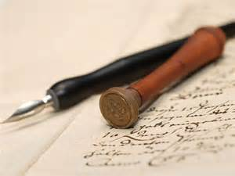
A sala de estar estava com uma luminosidade de penumbra em razão de um pequeno foco de luz que penetrava pela fresta da janela daquela imensa casa onde Mr. Anthony viveu seus últimos dias.
22/09/2007
17:00 HS

Slide 3
Corria o ano de 2007, mais precisamente o dia 22 de setembro. Sobre sua escrivaninha uma agenda mostrava essa data. Seu pensamento começou a divagar pelas paredes de sua memória onde seu passado se fazia presente em momentos de espetacular nostalgia.

Slide 4
Conseguia nervosamente concatenar um emaranhado de pensamentos furtivos, atitudes rompantes e arrependimentos de situações que pensou em fazer quando ainda jovem, mas que a vida por caminhos incertos, tirou-lhe a razão.

Slide 5
Agora já era tarde, não lhe restava muito tempo de vida, suas ideias eram inquietantes, começou então a escrever algo que se apoderou no momento; uma relação de suas posses em forma de testamento, pois o fato de não ter nenhum herdeiro lhe incomodava.

Slide 6
Nesse momento escutou o barulho de uma pedra estilhaçando a sua vidraça. Levantou-se vagarosamente e abriu a cortina que cobria a janela e avistou um menino que lhe acenou alegremente. Ficou pensativo e com o olhar aturdido observava o garoto; até que como em um passe de mágica, desapareceu em meio às frondosas arvores que rodeavam o casarão.

Slide 7
Aquele garoto era uma visão de sua mente perturbada, querendo que fosse seu filho, para deixar sua herança em forma de testamento.

Slide 8
Na mansão vivia um casal de empregados que cuidava dos jardins e a tarefa domestica da mansão de Mister Anthony.

Slide 9
Voltou então para sua mesa de trabalho e fez a ultima anotação às 17 horas. Foi encontrado no dia seguinte sob o espanto da esposa do jardineiro, que pacientemente lhe dava atenção para seus últimos pedidos.

Slide 10
Olhou acima do corpo sobre a escrivaninha e notou aquela agenda aberta com anotações que não conseguia compreender, pois estava escrito em um idioma desconhecido para a velha senhora. Em redação quase que incompreensível na língua inglesa, deixou seus pertences para aquele menino que julgava ser seu filho.

Slide 11
A mulher saiu correndo e chamou o marido; quando o encontrou exclamou! - José, ele morreu, deixou tudo escrito sobre a mesa. O jardineiro que entendia o idioma foi lendo até chegar o momento em que relatava que deixava tudo para o filho do casal. Eles ficaram espantados, pois nunca tiveram filhos...

Slide 12
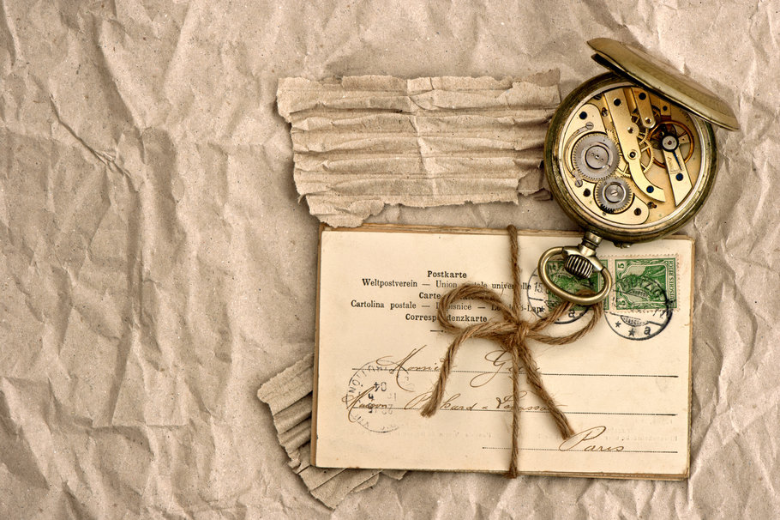
Testamento é a manifestação de última vontade pelo qual um indivíduo dispõe, para depois da morte, em todo ou uma parte de seus bens.
Normalmente relatam disposições de ordem patrimonial, podendo também conter de outras natureza, tais como: a nomeação de um tutor, a confissão de uma dívida ou o reconhecimento de um filho.

Slide 13

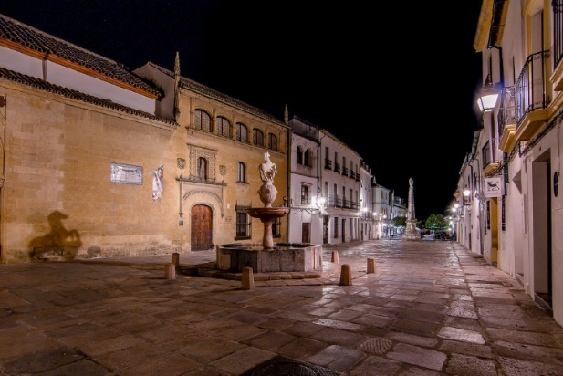
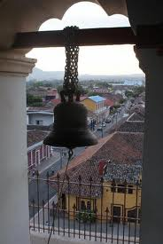
Arte Final
Acervo Pessoal & Internet
Músicas de Fundo
Acompanhamento
Meditation The Thais
Orquestrado
Encerramento:
Try To Remember
Canta: Andy Williams
CRIAÇÃO/FORMATAÇÃO
VENDRAMINI Toninho
ACESSE MEUS ESPAÇOS CULTURAIS E TORNE-SE MEU SEGUIDOR
  http://vendraminiletras.blogspot.com/
http://sergrasan.com/toninhovendraminislides/
PARTICIPAÇÕES:
    ASSOCIAÇÃO DOS POETAS E ESCRITORES DE JUNDIAÍ E REGIÃO
ACADEMIA NACIONAL DE LETRAS DO PORTAL DO POETA BRASILEIRO ACADÊMICO 28

